Slide 1
作業3
Horazon
基礎遊戲引擎應用

Slide 2
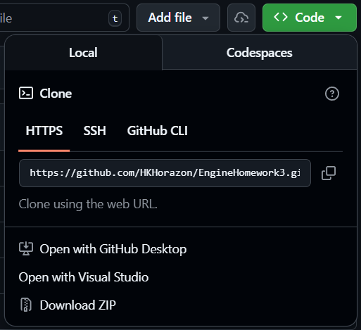
下載專案
https://github.com/HKHorazon/EngineHomework3/tree/master
接壓縮下載的ZIP檔案

Slide 3
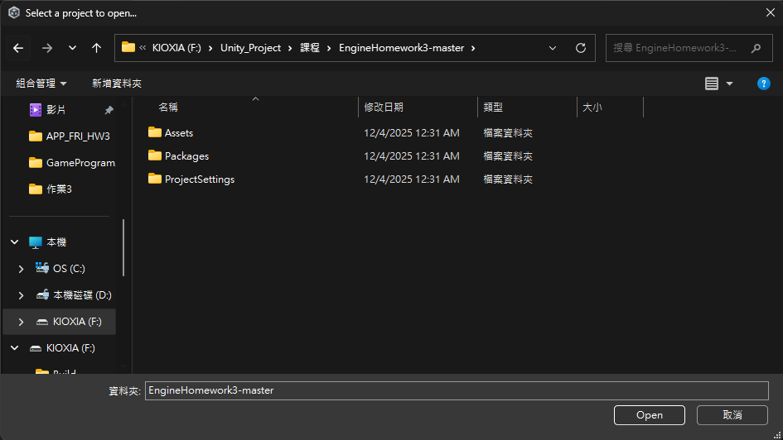
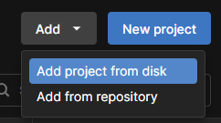
開啟專案
開啟Unity Hub，選擇從Add > 硬碟新增專案
選擇剛才解壓縮後的資料夾

Slide 4
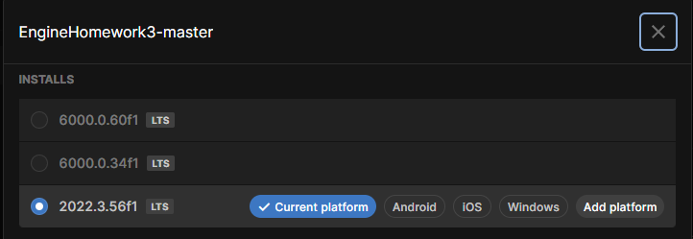
開啟專案
調整版本
選擇一個已安裝的版本，如果有訊息則選continue

Slide 5
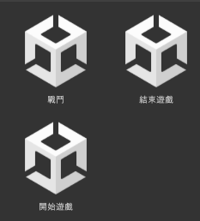
作業起始狀態 說明
總共有三個場景
開始遊戲
戰鬥
結束遊戲
這三個場景可以獨立開啟運作，但UI物件會讀取Resoruces下的UIManager
這種作法需要一段程式碼來執行

Slide 6

作業起始狀態 說明
UI物件
Prefab位置在Resources/UIManager
可以在開始遊戲場景編輯，但建議要覆蓋回此位置
包含三個Canvas
Panel / Popup / Loading
包含三個UI
MenuPanel
LoadingPanel
FinishPanel

Slide 7
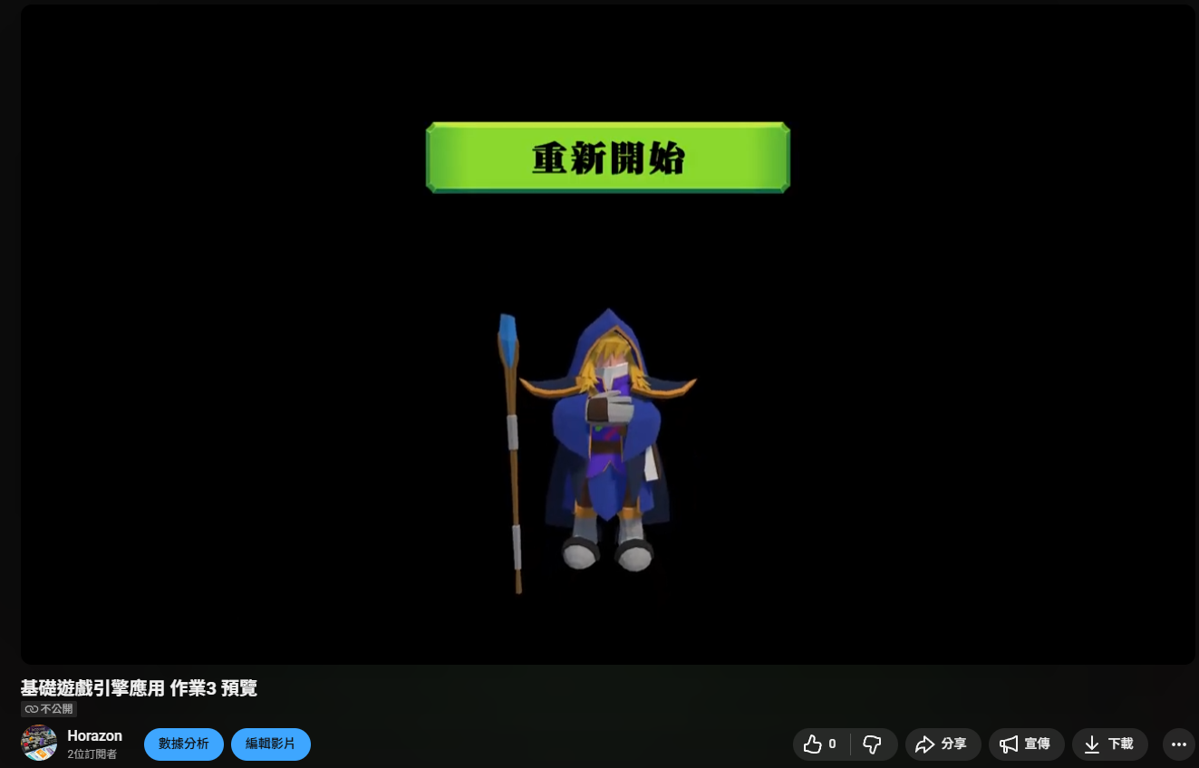
作業完成狀態
範例影片展示
https://youtu.be/pVlQV8l0WDE

Slide 8
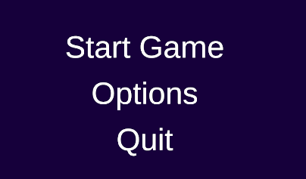

作業1 (UI相關)
開始遊戲場景
請將裡面的文字改為中文
可使用學校提供的字型
華康超明體下載 (限校內IP)

Slide 9

作業2 (UI相關)
開始遊戲場景
希望滑鼠停留在按鈕文字上時，能改變顏色

Slide 10
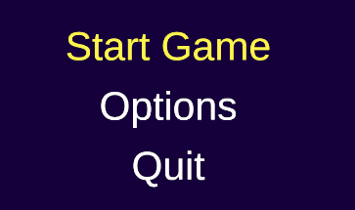
作業3 (UI相關)
開始遊戲場景
這三個按鈕必須分別觸發MenuPanel的程式函數
OnClick_StartGame()
OnClick_Options()
OnClick_QuitGame()

Slide 11
作業4 (場景切換)
如果作業3完成，按下按鈕 Start Game(開始遊戲)應該要能切換至戰鬥場景，但似乎發生了一些錯誤
請確保三個場景都能被讀取&到達
開始遊戲
戰鬥
結束遊戲

Slide 12
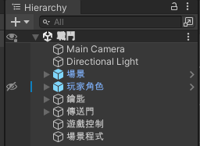

作業5 (聲音)
戰鬥場景
請在 鑰匙 上掛載 鑰匙 聲音
在傳送門上掛載傳送門聲音
請確保以上兩個聲音，不能進入場景就播放，要讓程式碼去播放

Slide 13
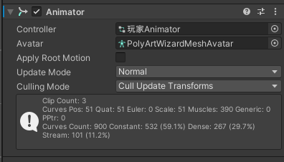


作業6 (人物動畫)
戰鬥場景
請調整玩家角色/模型 中的 玩家Animator資產
使角色能妥善地播放動畫

Slide 14
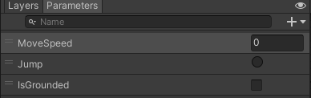
作業6 (人物動畫)
戰鬥場景 - 播放動畫
製作三個狀態，分別使用以下動畫
待機：Idle01
移動：BattleRunForward
跳躍：JumpAir
將待機動畫設為預設狀態
加上三個參數 (名稱型態務必相同)
MoveSpeed (float)
Jump (Trigger)
IsGrounded (bool)

Slide 15
作業6 (人物動畫)
以MoveSpeed > 0.1 或 MoveSpeed < 0.1 作為 待機狀態 與 移動狀態 的切換
以Jump作為進入 跳躍狀態的觸發
待機狀態&移動狀態皆可進入跳躍狀態
以IsGrounded 作為跳躍狀態回到其他狀態的判斷
IsGrounded為true 且 MoveSpeed > 0.1
回到移動狀態
IsGrounded為true 且 MoveSpeed < 0.1
回到待機狀態

Slide 16
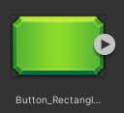
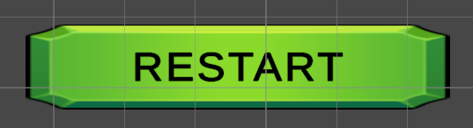
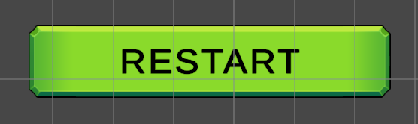
作業7 (UI & 圖片)
開始遊戲場景
調整FinishPanel的按鈕 btn_重新開始
雖然此按鈕出現在結束場景，但須調整UI物件
設法修改按鈕的樣貌，提示：
Sprite Editor
Image Type

Slide 17
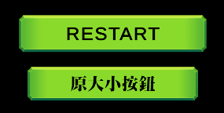
作業8 (UI + 動畫)
開始遊戲場景
調整FinishPanel的按鈕 btn_重新開始
將該按鈕加上動畫，使其在懸停(Highlighted)的時候稍微放大(約1.1倍)

Slide 18
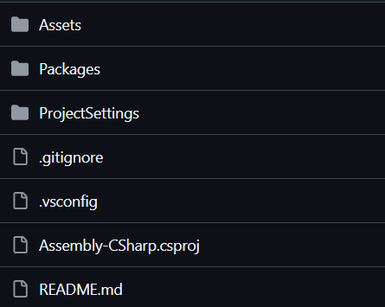
作業繳交方式
這次繳交方式略有不同
因為作業4的場景設定，不會包含在UnityPackage裡面，而是在ProjectSettings資料夾中
改為將這三個資料夾，與資料夾外的檔案壓縮繳交
Assets
Packages
ProjectSettings
估計檔案大小為15MB以內
這個方式可以讓你們傳專案給別人

